Slide 1
Спортивно-массовая и физкультурно-оздоровительная работа в школе Дудина О.Л.

Slide 2
Цель:
Формирование разносторонней физически развитой личности, способной активно использовать ценности физической культуры для укрепления и сохранения здоровья, организации активного отдыха.

Slide 3
Задачи:
проведение мероприятий по продвижению ВФСК «ГТО» в школе;
увеличение количества детей, систематически занимающихся физической культурой и спортом;
пропаганда физической культуры и спорта как основного средства укрепления здоровья и физического развития детей;
проведение спортивных мероприятий, соревнований, творческих конкурсов, направленных на формирование и пропаганду ЗОЖ.

Slide 4
Оформление школьного информационного стенда ВФСК «ГТО»

Slide 5
ПЛАН мероприятий
по экспериментальной апробации
Всероссийского физкультурно-спортивного комплекса
«Готов к труду и обороне» в МОУ «СОШ р.п. Озинки»
в 2014-2015 учебном году

Slide 7
Декада физической культуры
формирование у детей осознанных потребностей в систематических занятиях физической культурой и спортом, физическом самосовершенствовании и ведении здорового образа жизни

Slide 8
Турнир по хоккею Цель: популяризация зимних видов спорта.

Slide 9
Соревнования по лыжным гонкам

Slide 10
Цель: популяризация зимних видов спорта

Slide 11
Подвижные перемены Цель: привлечение детей к занятиям физической культурой и спортом; достижение положительного эмоционального настроя.

Slide 12
Подвижные игры: «удочка»; «хвост дракона»; «пустое место»; «третий - лишний»; «передача мяча в колонне»; «шишки, желуди, орехи» и др.

Slide 13
Спортивный праздник «Мы со спортом дружим!» цель: пропаганда физической культуры и спорта как основного средства укрепления здоровья и физического развития детей

Slide 14
Неразлучные друзья-взрослые и дети!

Slide 16
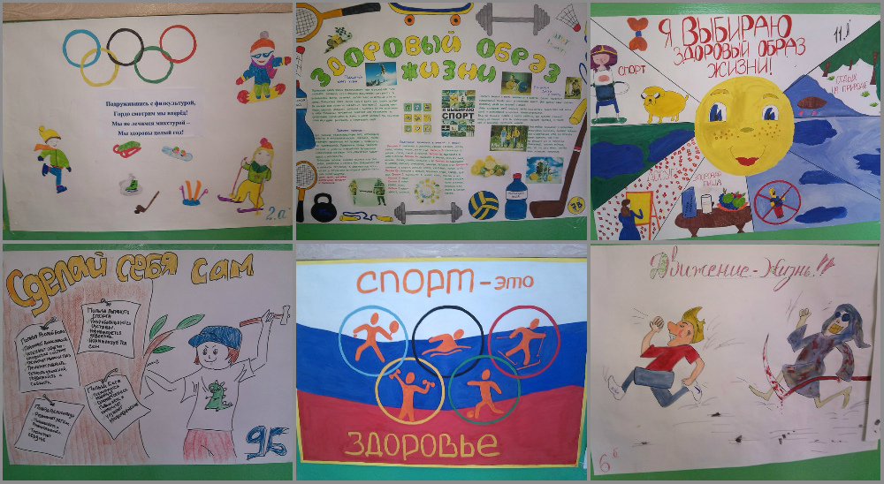
Конкурс стенгазет
задачи: создание условий для развития творческой деятельности учащихся; пропаганда физической культуры и спорта; актуализация интереса учащихся и родителей к здоровому образу жизни.

